Slide 1

Treinamento JAVA
Módulo 12 – Programação Orientada a Objetos (Avançada)
Notes:
http://www.tutorialspoint.com/java/java_overriding.htm

Slide 2
Abstração
O processo de desenvolvimento de software orientado a objetos é baseado na abstração
A abstração permite que representações complexas sejam simplificadas baseada em um contexto específico, distribuindo a complexidade de um sistema em pequenas partes.
Abstração é essencial para o processo de manutenção e evolução de software orientado a objetos

Slide 3
Tipos de Abstração
Métodos/Funções – Escrever um algoritmo uma única vez e usar em muitas situações
Objetos – Agrupar um conjunto de atributos e comportamentos em uma classe
Frameworks e APIs – Um grande grupo de objetos que deem suporte a operações complexas; Frameworks podem ser usados como foram definidos ou terem suas capacidades estendidas.

Slide 4
POO – Principais Conceitos
Em JAVA, as classes suportam três funcionalidades chaves de POO:
Encapsulamento
Herança
Polimorfismo

Slide 5
Encapsulamento
O encapsulamento é uma capacidade essencial de POO que permite que abstrações (em especial objetos) não conheçam detalhes desnecessários de outros objetos ou interfiram neles de maneira não planejada.

Slide 6
Benefícios do Encapsulamento
Manutenbilidade
Distribui a complexidade do programa em partes menores e isoladas
Flexibilidade
Permite que mudanças de implementação interna sejam feitas sem que haja impacto direto externamente.

Slide 7
Encapsulamento – Recomendações
Mantenha variáveis de instância protegidas (usando um modificador de acesso, comumente private).
Crie métodos acessores públicos, caso necessário acesso externo, para forçar que o código externo use-os e não atribua valores diretamente as variáveis de instância.
Para os métodos acessores, use a convenção de nomenclatura do JavaBeans (set<NomePropriedade> e get<NomePropriedade>)

Slide 8
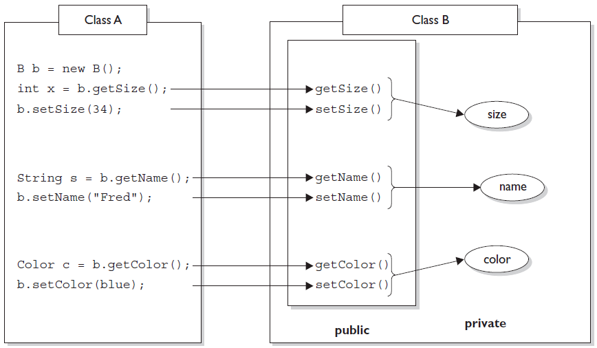
Exemplo

Slide 9
Problema de Encapsulamento
class Foo {
public int left = 9;
public int right = 3;
public void setLeft(int leftNum) {
left = leftNum;
right = leftNum / 3;
}
// lots of complex test code here
}

Slide 10
Polimorfismo
Polimorfismo vem do grego Poli (muitos, muitas), Morphos (Formas)
Em POO é a capacidade de um objeto tomar várias formas (formas de seus subtipos).
O polimorfismo pressupõe um mecanismo de herança.
Polimorfismo significa que diferentes tipos de objetos, abstraídos pelo seu supertipo, podem responder a uma mesma mensagem de maneiras diferentes.

Slide 11
Polimorfismo
Permite que o programador generalize o tratamento de classes com um supertipo comum, ao mesmo tempo que executam comportamentos específicos.
Exemplo: Fazer um checkout em um carrinho de compras em um site web.
Será que precisamos de um carrinho de compras para cada tipo de produto?
Será que temos que decidir dentro da lógica do carrinho qual o tipo de produto que estamos calculando o preço para tratar individualmente?

Slide 12
Polimorfismo e Sobrescrita
class TestAnimals {
public static void main(String[] args) {
Animal a = new Animal();
Animal b = new Horse(); // Animal ref, objeto Horse
a.eat(); // eat() de Animal
b.eat(); // eat() de Horse
b.gallop(); // compilação falha! O compilador só vê a referência
}
}
class Animal {
public void eat() {
System.out.println("Generic Animal Eating Generically");
}
}
class Horse extends Animal {
public void eat() {
System.out.println("Horse eating hay, oats, and horse treats");
}
public void gallop() {}
}

Slide 13
Relembrando: Sobrescrita
A lista de argumentos deve corresponder exatamente a do método substituído. Se não coincidem, você terá uma sobrecarga e não uma sobrescrita.
O tipo de retorno deve ser o mesmo, ou um subtipo do tipo de retorno declarado no método original substituído na superclasse.
O nível de acesso não pode ser mais restritivo do que o método substituído.
Métodos Instância podem ser substituídos somente se eles são herdados pela subclasse.
Você não pode substituir um método marcado como final.
Você não pode substituir um método marcado como static.
Não é possível mudar a natureza de um método de sobrescrita (estático ←→ instância)

Slide 14
Relembrando: Sobrecarga
Métodos sobrecarregados DEVEM mudar sua lista de argumentos (tipo, ordem ou quantidade).
Métodos sobrecarregados PODEM mudar o tipo de retorno (não faz parte da assinatura).
Métodos sobrecarregados PODEM mudar o modificador de acesso.
Um método pode ser sobrecarregado na mesma classe ou em uma subclasse.
Cuidado para não confundir um método sobrescrito com um sobrecarregado

Slide 15
Cast de Objetos
Use o operador instanceof para testar o tipo do objeto.
Conversões para cima (upcasts) na hierarquia são feitas de forma implícita.
Conversões para um subtipo (downcasts) devem ser checadas pelo compilador.
Conversões passam na compilação podem causar uma exceção em runtime.

Slide 16
Exemplos - Cast de Objetos
class Animal {}
class Dog extends Animal {}
class DogTest {
public static void main(String[] args) {
Animal animal = new Animal();
Dog d = (Dog) animal; // compila mas falha na execução: //java.lang.ClassCastException
String s = (String) animal; //Animal nunca será uma String
//Erro de compilação
Animal a1 = d; // upcast ok (implícito)
Animal a2 = (Animal) d; // upcast ok (explícito)
}
}

Slide 17
Wrapper Classes
Em java todo tipo primitivo tem uma classe que o representa:
Tipo Primitivo | Wrapper class
byte | Byte
short | Short
int | Integer
long | Long
float | Float
double | Double
char | Character
boolean | Boolean

Slide 18
Wrapper Classes
As wrapper classes são imutáveis e não podem ser superclasses (final)
A partir do J2SE 5.0 foi introduzido o conceito de autoboxing, que permite que wrapper classes e seus tipos primitivos sejam transformados implicitamente
As wrapper classes são largamente utilizadas com classes de coleção.

Slide 19
Exemplo
Exemplo (pré J2SE 5):
int pInt = 420;
Integer wInt = new Integer(pInt); //boxing
int p2 = wInt.intValue(); //unboxing
Outros métodos:
int x = Integer.valueOf(str).intValue();
int x = Integer.parseInt(str);

Slide 20
Autoboxing
Exemplo:
int pInt = 420;
Integer wInt = pInt; //autoboxing
int p2 = wInt; //autounboxing
Integer y = new Integer(567);
y++; // unboxing e incrementa,
// boxing
System.out.println("y = " + y);
Wrapper classes podem ser usadas em expressões aritméticas
Há perda de desempenho ao usar autoboxing
Cuidado com passagem de Wrapper classes com valor null

Slide 21
Demo
Passando Wrapper Classes com valor null
Testando igualdade entre Wrapper classes e tipos primitivos

